Slide 1
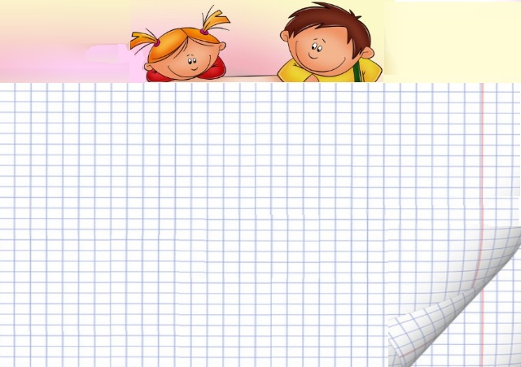
Занятие по формированию элементарных математических представлений в подготовительной группе: «Пространственные отношения: между, посередине»
Автор: Плюснина В.С.

Slide 2
Красное яблоко больше желтого. Желтое яблоко больше зеленого. Какое яблоко меньше всех?

Slide 4
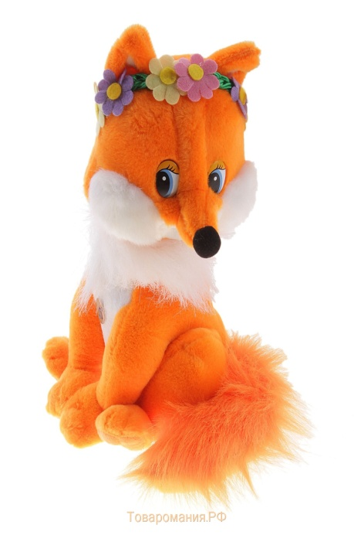
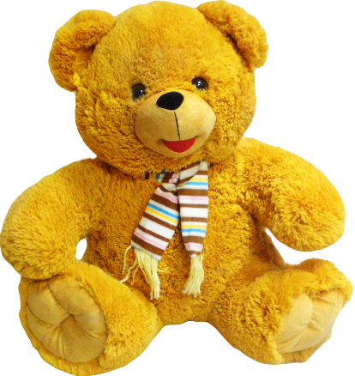
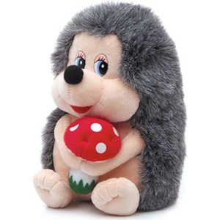
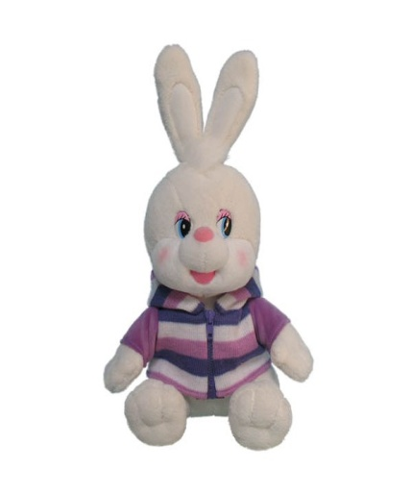
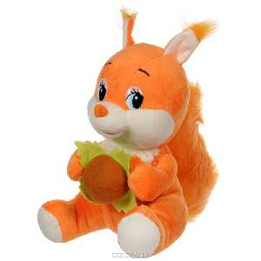
Ребята, кто стоит между мишкой и белочкой?
Кто стоит между мишкой и ежом?
А кто стоит по середине?

Slide 5
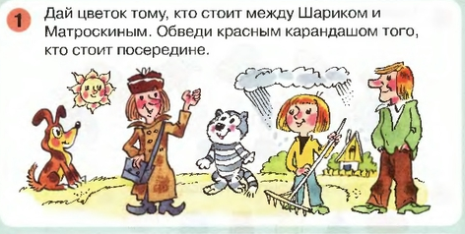

Slide 6
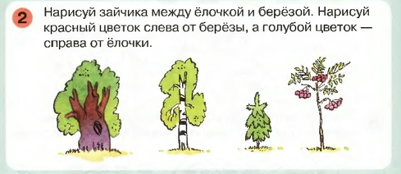
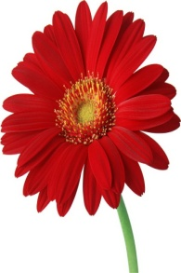
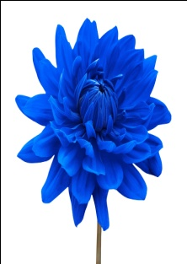

Slide 7
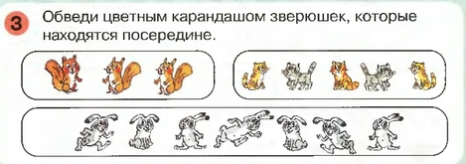

Slide 8
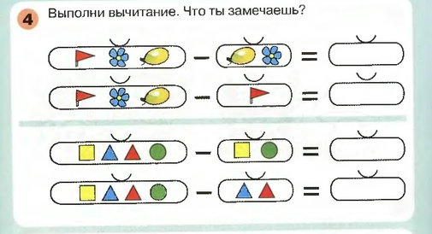

Slide 9
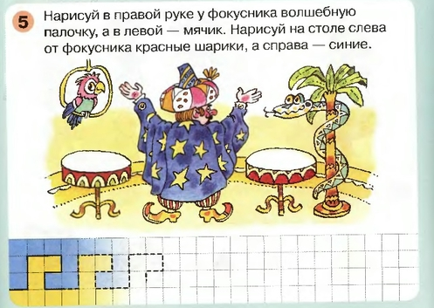
Домашнее задание:

